Slide 1
졸업 작품 제안서
김선필

Slide 2
목차
게임 컨셉
기존에 비슷한 게임(장점, 단점 비교)
게임에 대한 소개(시점, 장르, 세계관, 게임에 대한 설명)
개발 방법(그래픽, 프로그래밍)

Slide 3
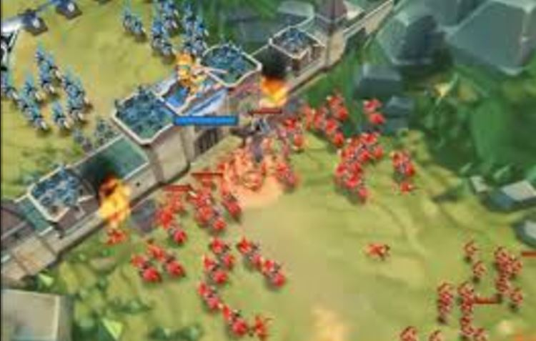
게임 컨셉
공격!공격!공격! 누가 먼저 무너뜨리나

Slide 4
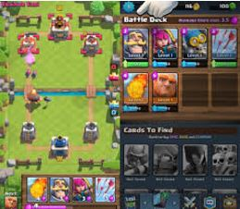
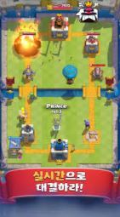
기존 비슷한 게임 소개 – Clash royal

Slide 5
기존 비슷한 게임 소개 – Clash royal
장점
유닛의 다양성
UI의 깔끔함
보완할 점
경험치 시스템
유닛에 존재하는 레벨

Slide 6
게임에 대한 소개 – 시점
1. 3인칭 Top View로 진행할 경우
- 전체적인 상황을 볼 수 있다.
- 몰입감이 떨어진다.

Slide 7
게임에 대한 소개 – 시점(계속)
2. 1인칭 시점으로 진행할 경우
- 몰입감이 올라간다.
- 호불호가 갈린다. ( 멀미 vs 집중도 )

Slide 8
게임 에 대한 소개 – 장르
전략 시뮬레이션
- 기본적으로 유닛을 선택해서 게임을 진행할 수 있다.
- 유닛들의 조합을 통해서 먼저 상대 탑을 쓰러뜨리는 것이 게임의 목적
2. 액션
- 유닛들끼리 싸우는 부분에서 발견할 수 있도록.
- 사운드를 통해서 좀 더 현실감 있도록.

Slide 9
게임 에 대한 소개 – 장르(계속)
3. RPG요소 배가
- 경험치 시스템을 통해서 한 판, 한 판 할 수록 계정의 경험치 상승
- 유닛마다 레벨이 존재해서 유저를 계속 유치할 수 있도록 한다.
4. 멀티플레이
- 공성전이기 때문에, AI 로만 하기 보다는, 유닛들은 AI로 돌아간다.
- 유저 vs 유저로 해야 좀 더 재미를 추구할 수 있다.

Slide 10
게임에 대한 설명
게임 진행 방식
각자 원하는 Unit 들로 Deck을 구성한다.
그 Deck을 사용해서 게임에 입장한다.
게임 종료 조건
게임에 입장해서는 먼저 상대 성을 무너뜨리는 쪽이 이긴다.
시간을 한정해 놓고, 시간이 다되어도 못 끝낼 경우 점수제로 계산한다.

Slide 11
게임에 대한 설명 – 계속
게임 내에서 사용자의 역할
유닛들을 배치한다.
공성전의 지휘관 역할
적재적소에 적절한 유닛을 배치하는 것이 관건

Slide 12
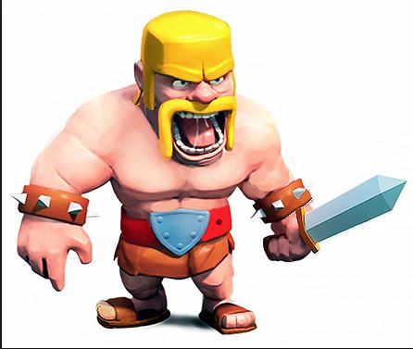
게임에 대한 설명 – 계속
유닛에 대한 설명
전사
돌격위주의 체력 높은 유닛
공격 속도 빠른 편

Slide 13
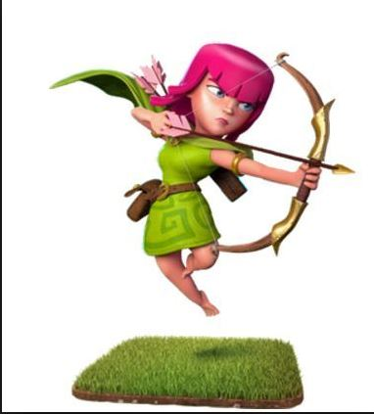
게임에 대한 설명 – 계속
유닛에 대한 설명
궁수
원거리로 공격하지만 체력이 적은 유닛
공격속도가 늦은 편
이동속도 또한 늦은 편

Slide 14
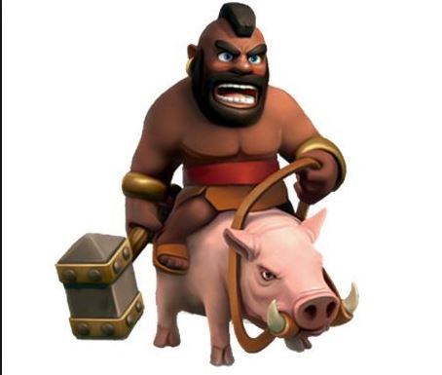
게임에 대한 설명 – 계속
유닛에 대한 설명
기동성 있는 건물 공격 유닛
공성전이 목표이기 때문에 필수적인 유닛
이동속도 빠름
건물만 공격

Slide 15
게임에 대한 설명 – 계속
기본적으로 전략이 바탕이 되는 게임이다.
원하는 유닛을 사용하되 사용할 수 있는 유닛의 개수는 한정.
유닛에는 레벨시스템을 없애서 기존 게임과 다르게 한다.
유닛의 종류를 늘려서 전략의 다양성을 추구한다.
간단하게 플레이 할 수 있는 전략 및 캐쥬얼 게임

Slide 16
개발 방법 – 그래픽
그래픽 요소
유닛
무기에 치중함으로써 대부분의 유닛의 구별은 무기로 판단.
최대한 캐주얼하게 나타낸다.
맵
맵은 단계를 나누어서 배경만 다르게 한다.
UI
어떤 유닛을 쓸 지 고르는 곳.

